Slide 1
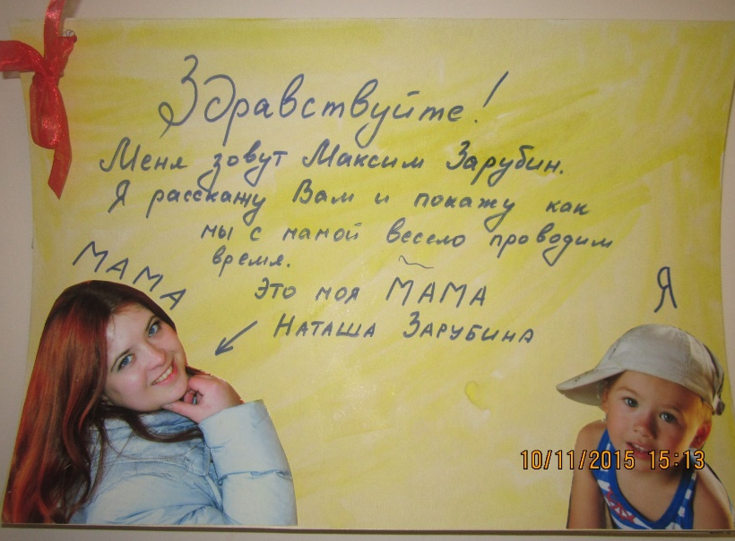
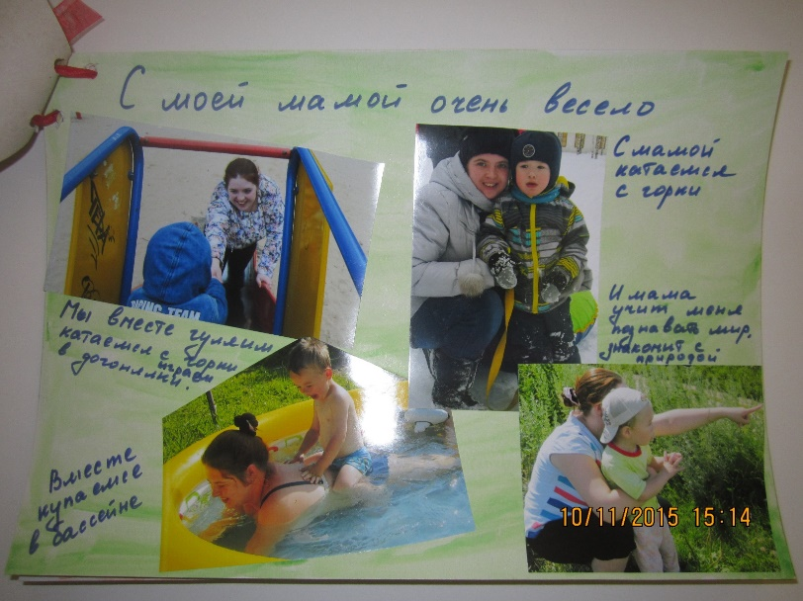
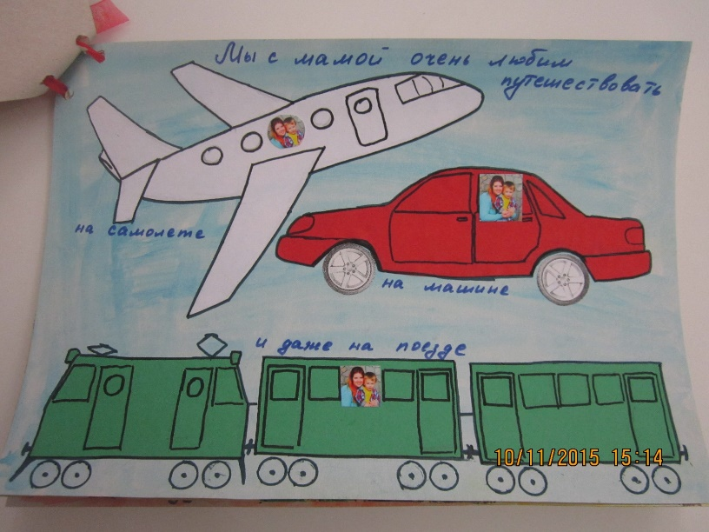
Альбом
«Моя любимая мамочка»
Семья Зарубиных.
Титульный лист:
«Я» и моя любимая мама.
С моей мамой очень весело
Мы с мамой
очень любим путешествовать

Slide 2
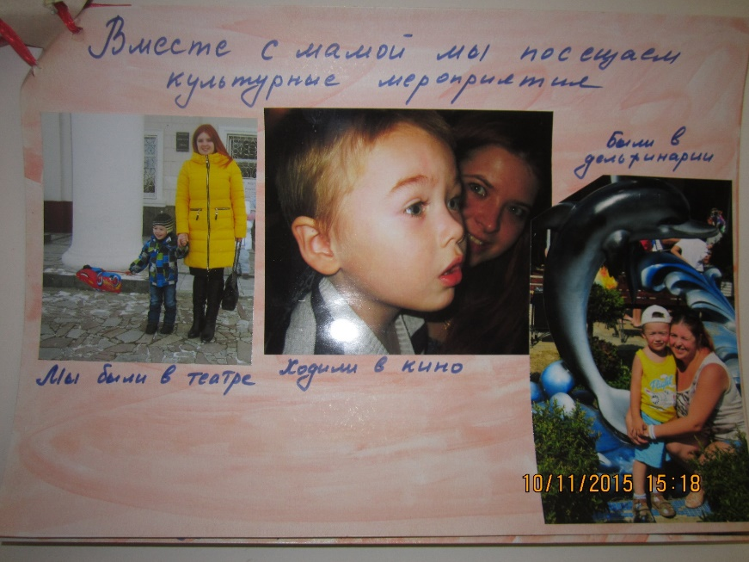
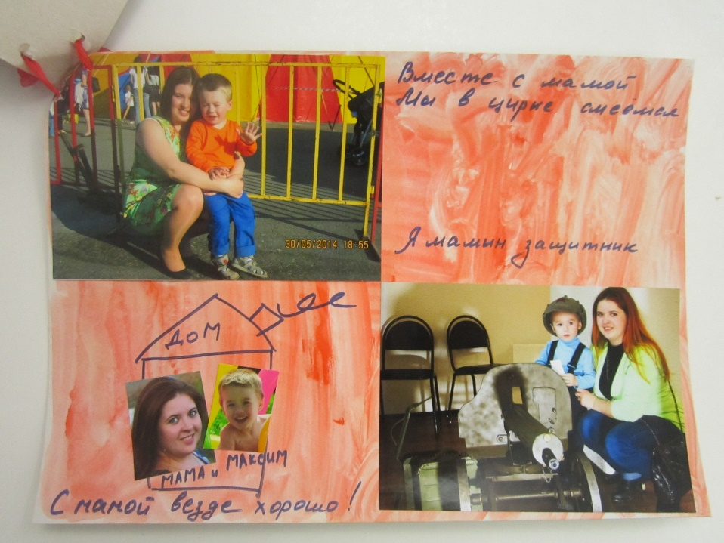
Перед сном мы с мамой
читаем сказки
Вместе с мамой
мы посещаем
культурные мероприятия
Я мамин защитник.

